Slide 1
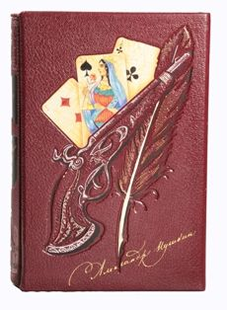
" У этого человека по крайней мере три злодейства на душе".
Урок по повести А. С. Пушкина «Пиковая дама»
Презентацию подготовила учитель русского языка и литературы Галина Григорьевна Фурман

Slide 2
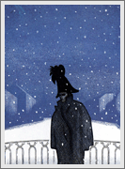
Я не в состоянии жертвовать необходимым в надежде приобрести излишнее.

Slide 3
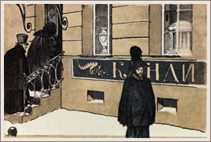
Об этом персонаже дважды разные герои повести произносят страшные слова: " У этого человека по крайней мере три злодейства на душе…". Как такое определение заставит относиться к человеку?

Slide 4
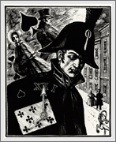
Цель урока:
Заглянуть в душу Германна, попытаться понять причины его поступков, определить, какие злодейства он скрывает?

Slide 5
жизненные принципы
его отношение к любви
какое впечатление складывается о нем у окружающих
заслуженное ли наказание он несёт.
Германн

Slide 6
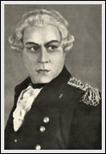
Жизненные принципы
Кто по происхождению Германн и как его происхождение отразилось на его жизненных принципах?
Почему он не играет в карты?
Какова цель его жизни?
В чём он видит своё счастье?

Slide 7
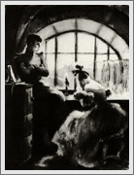
Испытание героя любовью
Русские писатели очень часто проводят своего героя через испытание любовью. Какую роль в раскрытии внутреннего мира Германна играют его взаимоотношения с Лизой? Расскажите, как складывались его отношения с девушкой
Любит ли он Лизу?

Slide 8
Я не в состоянии жертвовать необходимым в надежде приобрести излишнее.
Я готов взять грех ваш на свою душу.

Slide 9
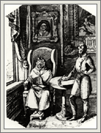
"Я готов взять грех ваш на свою душу". Когда и кому Германн произносит эту фразу? Прокомментируете слова Германа.
Человек стремится очиститься от греха, чтобы быть ближе к Богу, чтобы обрести прощение и блаженство после смерти. Германн же готов отягчить свою душу грехом, т.е. во имя денег приблизить себя к дьяволу.

Slide 10
Я не в состоянии жертвовать необходимым в надежде приобрести излишнее.
Я готов взять грех ваш на свою душу.
… у него профиль Наполеона, а душа Мефистофеля.

Slide 11
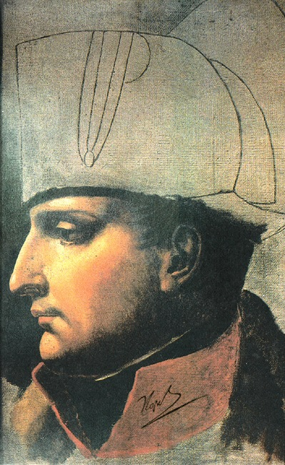
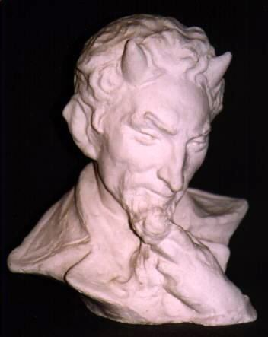
Прокомментируйте, как вы понимаете фразу: "…у него профиль Наполеона, а душа Мефистофеля".

Slide 12
Наполеон - воплощение стремления к власти, пример того, как человек может возвыситься с самых низов.
Мефистофель - искуситель, обольститель, дьявол. Германн обольщает Лизу, пытается обольстить графиню.

Slide 13
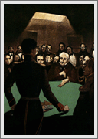
Как сложилась бы судьба Германна, выпади туз?

Slide 14
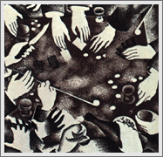
Какие же "3 злодейства" лежат на душе Германна?
Убийство души,
убийство (невольное) графини,
убийство веры в любовь

Slide 15
"Пиковая дама" - романтическое произведение, неотъемлемой частью которого является романтическая ирония. Жизнь смеется над человеком, когда он пытается реализовать свою мечту, перевести свой идеальный мир в мир реальный. Лиза, бедная родственница, тяготившаяся своей зависимостью, воспитывает в конце повести свою бедную родственницу. А не напоминает ли эта ситуация её прошлое? Германн, попытавшийся реализовать своё желание быть богатым и счастливым, сходит с ума.

Slide 16
Домашнее задание
Реальная жизнь смеётся над человеком, его суетными стремлениями, и, кажется, не стоит бросать вызов судьбе.
Но "Чекалинский снова стасовал карты; игра пошла своим чередом". И кто, с вашей точки зрения, сможет выиграть в этой игре с судьбой?

